Slide 1


HTML
Como criar a estrutura da Página Web
Rua Santo André, 680 – Boa Vista – São Caetano do Sul

Slide 2




Vamos Começar
Em primeiro lugar, devemos saber que para cada projeto que realizarmos, devemos ter uma pasta onde serão inseridas todas as informações correspondentes a este projeto.
Então dentro do seu diretório, você irá criar a pasta “Primeira Página”.

Slide 3
HTML
O acrônimo HTML vem do inglês e significa:
HYPERTEXT MARKUP LANGUAGE (Linguagem de Marcação de Hipertexto).
É uma das linguagens de programação para criação de WebSites.
Além do HTML, temos outras linguagens como: HTML5, JavaScript, PHP, XML, etc.

Slide 4
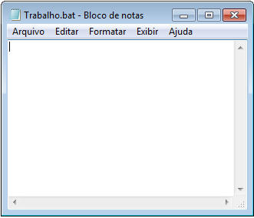
HTML
Conhecer a linguagem HTML é fundamental para iniciação na criação de páginas Web, e um melhor entendimento no funcionamento das partes.
Para começar a trabalhar em códigos HTML é necessário apenas que você tenha no seu computador, um editor de textos simples. O Bloco de Notas por exemplo.
Existem editores próprios e até gratuitos para criação de conteúdo HTML, porém de inicio, fazer a programação “na unha” do código enriquecerá seus conhecimentos na pratica de desenvolvedor web.

Slide 5

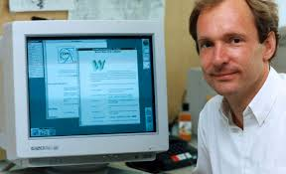
HTML
Quem criou o HTML?
Tim Berners-Lee. Esse é o nome do homem que criou o HTML. Ele criou o HTML para a comunicação e disseminação de pesquisas entre ele e seu grupo de colegas.
O HTML ficou bastante conhecido quando começou a ser utilizada para formar a rede pública daquela época, o que se tornaria mais tarde a internet que conhecemos hoje.

Slide 6

HTML
Como funciona o HTML?
O HTML é uma linguagem de programação baseada em marcação.
Essas marcações definem como cada linha ou trecho deve se comportar. Chamamos de TAGS essas marcações.
As TAGS são identificadas pelos símbolos: <> </>

Slide 7
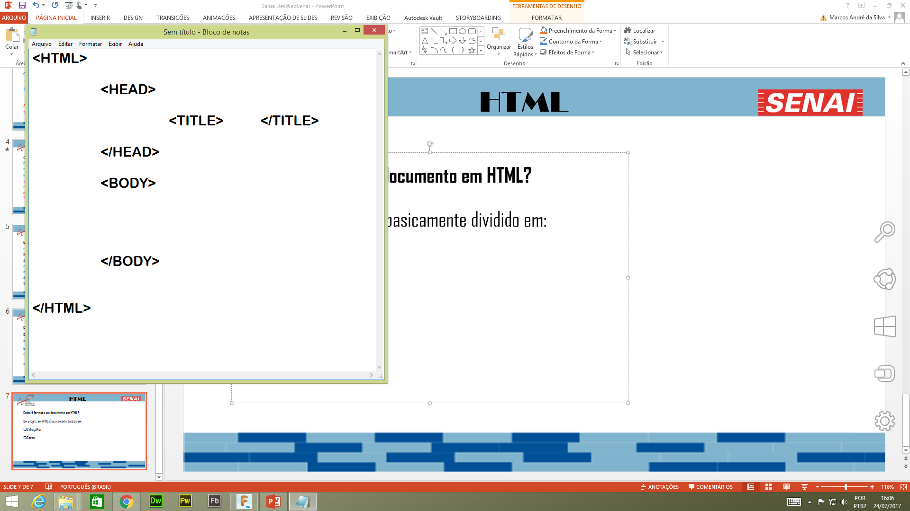
HTML
Como é formado um documento em HTML?
Um projeto em HTML é basicamente dividido em:
Cabeçalho;
Corpo.
Na Figura ao lado podemos ver essa divisão no formato de código de página.

Slide 8
HTML
Entendendo melhor o código HTML:
Na estrutura ao lado vemos no início da página e no final as tags <html> e </html> definem onde começa e termina o projeto HTML.
Entre as tags de início e fim do html, temos na sequência as tags <head> e </head> onde são inseridos os títulos do cabeçalho (<title> e </title>) .
Abaixo do cabeçalho, temos as tags de abertura e fechamento:
<body> e </body> que receberão todas as informações que aparecem no interior da página: Textos, Imagens, Videos, etc.

Slide 9
Vamos construir nosso primeiro site:
Abra o Bloco de Notas, e digite as linhas abaixo:
<html>
<head>
<title> Minha Primeira Página de Internet </title>
<head>
<body>
Olá Mundo!!!!
</body>
</html>
Agora, após terminar de digitar todas as linhas, vamos SALVAR o projeto.
Clique em arquivo SALVAR COMO, localize e abra a pasta que você criou no início da aula : Primeira Página.
No nome do arquivo você irá digitar:
MinhaPagina.html

Slide 10
Inserindo conteúdo em nosso primeiro site:
<html>
<head>
<title> Minha Primeira Página de Internet </title>
<head>
<body>
Olá Mundo!!!!
Meu nome é ...
Tenho XX anos.
</body>
</html>
Vá novamente no arquivo do Bloco de Notas que você criou e adicione as linhas como no exemplo ao lado. Não esqueça de SALVAR.
Abra o arquivo com extensão .html para ver o que acontece.

Slide 11
Melhorando o Visual da Página
Se o resultado da sua página ficou tudo em uma única linha, mesmo tendo digitado as informações em linhas diferentes, esta na hora de começar a entender as propriedades de formatação usando tags no HTML.
Mais adiante, iremos utilizar o CSS que seria uma espécie de Biblioteca de formatos para HTML.

Slide 12
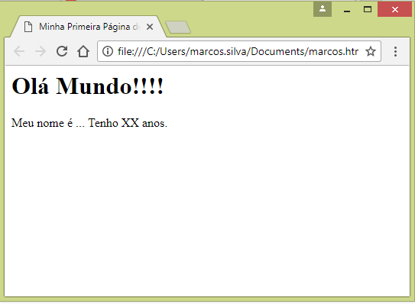
Tags de Formatação
Algumas Tags tem a função de alterar a forma como o conteúdo é exibido na página.
Titulo:
Para modificar formatos de títulos no HTML utilizamos as tags <h1> até <h6> para iniciar um titulo e </h1> até </h6> para encerrar um titulo dentro do corpo (<body>) da página.
Exemplo:
<h1>Ola Mundo!!!</h1>
Conforme o número sucedido pelo “h” aumenta, o
titulo diminui.
Olá Mundo!!! Titulo com h1
Olá Mundo!!! Titulo com h2
Olá Mundo!!! Titulo com h3

Slide 13
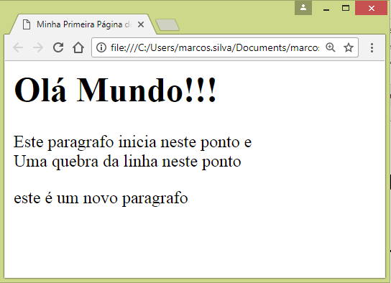
TAGS de Formatação
Paragrafo e Quebra de Linha:
Os marcadores <p> e </p> e <div> e </div> são utilizados para determinar o inicio e o final de um paragrafo ou bloco. Enquanto o marcador <br> faz a quebra de uma linha a partir da posição que ele foi inserido.
Exemplo:
<body>
<h1> Olá Mundo!!! </h1>
<p> Este paragrafo inicia neste ponto e <br>
Uma quebra da linha neste ponto. </p>
<p> Este é um novo paragrafo. </p>
</body>
</html>

Slide 14
TAGS de Formatação
Alinhamento de títulos e textos:
Podemos definir através de TAGS, a posição do texto na exibição da página.
Para títulos, podemos utilizar as TAGS <center> e </center> para centralizar o texto na linha ou utilizar dentro de uma TAG o ATRIBUTO “ALIGN” e o nome da posição desejada:
Left = esquerda; Center = centro; Right = direita.
Exemplo:
<h1> <center> Olá Mundo!!! </center> </h1>
ou
<h1 align=“center”> Olá Mundo!!! </h1>
Também pode ser feito:
<p align=“right”>texto alinhado a direita </p>
<div aling=“right”> Texto alinhado a direita </div>

Slide 15
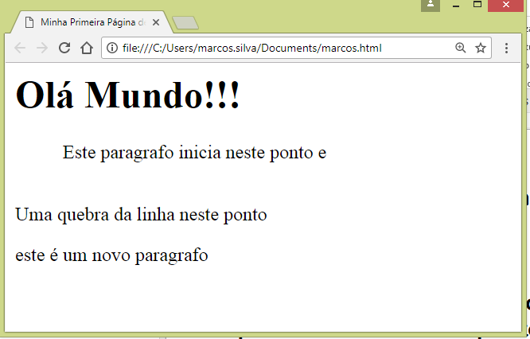
TAGS de Formatação
Margem:
A TAG <blockquote> </blockquote> permite aumentar uma margem em um determinado trecho no texto a partir da esquerda para a direita.
Exemplo:
<body>
<h1> Olá Mundo!!! </h1>
<p> <blockquote>Este paragrafo inicia neste ponto e </blockquote> <br>
Uma quebra da linha neste ponto </p>
<p> este é um novo paragrafo </p>
</body>
</html>

Slide 16
TAGS de Formatação
Formatação de Texto:
<h1>Olá Mundo!!!</h1> <h2>Olá Mundo!!!</h2><h3>Olá Mundo!!!</h3>
<p> Exemplo de <b> Texto em negrito </b></p>
<p> Exemplo de <em> Texto enfatizado </em></p>
<p> Exemplo de <strong> Texto forte </strong></p>
<p> Exemplo de <i> Texto em itálico </i></p>
<p> Exemplo de <sup> Texto superior </sup></p>
<p> Exemplo de <sub> Texto inferior </sub></p>
<p> Exemplo de <del> Texto taxado </del></p>
<p> Exemplo de <code> Texto de código de computador </code></p>

Slide 17
TAGS de Formatação
Elementos de bloco vs. elementos em linha (inline) :
Elementos de bloco (block-level elements): Esses elementos normalmente ocupam a largura total disponível e começam em uma nova linha. Eles "empurram" os elementos seguintes para a linha seguinte. Exemplos de elementos de bloco:
<div>
<p>
<h1>, <h2>, <h3>, etc.
<ul>, <ol>, <li>
<form>
Elementos em linha (inline elements): Esses elementos não iniciam uma nova linha e se "encaixam" no fluxo do conteúdo existente. Eles ocupam apenas o espaço necessário para seu conteúdo e permitem que outros elementos em linha fiquem ao seu lado. Exemplos de elementos em linha:
<span>
<a>
<strong>
<em>
<img>

Slide 18
TAGS de Formatação
Formatação de Texto:
Para alterar as propriedades do Texto, como:
Tipo de fonte (face);
Tamanho da Fonte (size);
Cor da Fonte (color);
Utilizamos a tag <font> e </font> acompanhada de um ou mais atributos.
Exemplo:
<font face=“verdana”> Texto em verdana</font>
<font size=“18px”> Texto em tamanho 18 </font>
<font color=“Red”> Fonte cor vermelha” </font>
Ou também,
<font size=“14px” face=“Elephant” color=“Green”> Texto formatado </font>

Slide 19
TAGS de Formatação
Formatação de Página: Mudando a cor da sua Página
O atributo “bgcolor” dentro da TAG <body> altera a cor do corpo da página, o BACKGROUND. Podendo utilizar o nome da cor desejada ou seu código Hexadecimal.
Exemplo:
<body bgcolor=“green”>
Conteúdo de sua página Web
</body>
<body bgcolor=#228B22>
Conteúdo de sua página Web
</body>

Slide 20
TAGS de Formatação
Formatação de Página: Inserindo uma Imagem em sua Página
O atributo “background” dentro da TAG <body> insere uma imagem no corpo da página. Para que isto aconteça, devemos ter na pasta do projeto a imagem desejada. Na TAG inserir o atributo + o nome e extensão da imagem.
Exemplo:
<body background=“Imagem.jpg”>
Conteúdo de sua página Web
</body>

